Slide 1
FREIZEIT AKTIV VERBRINGEN
7.Klasse, Auf die Plätze, fertig, los!

Slide 2
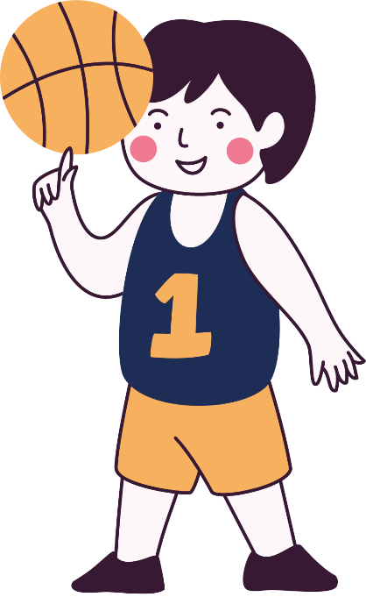
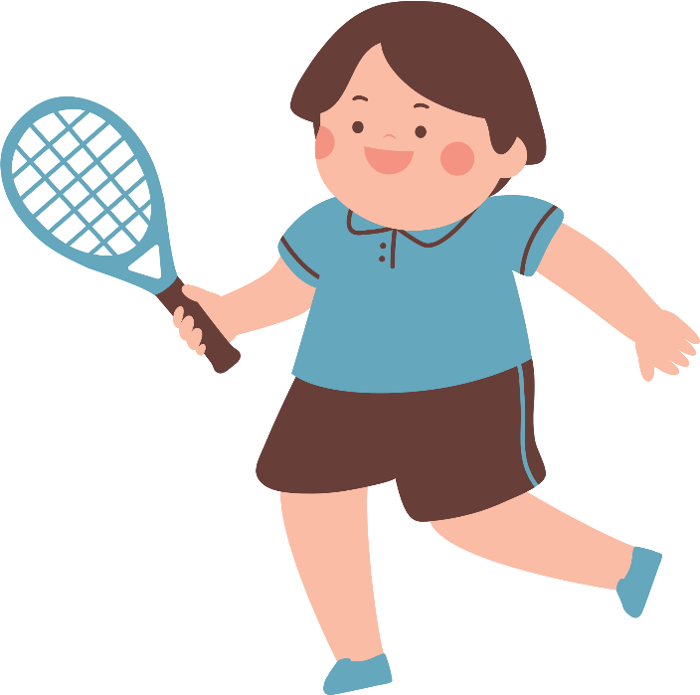
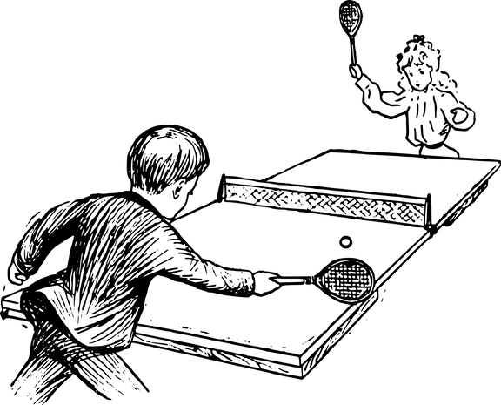
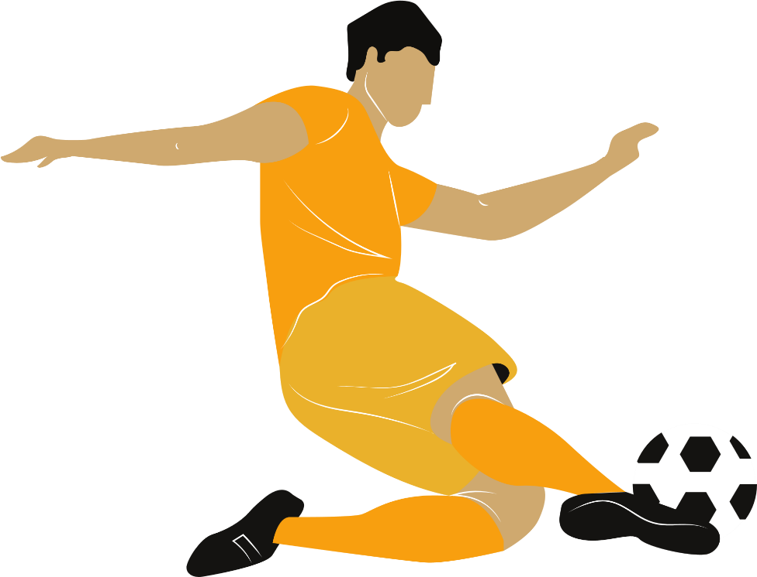
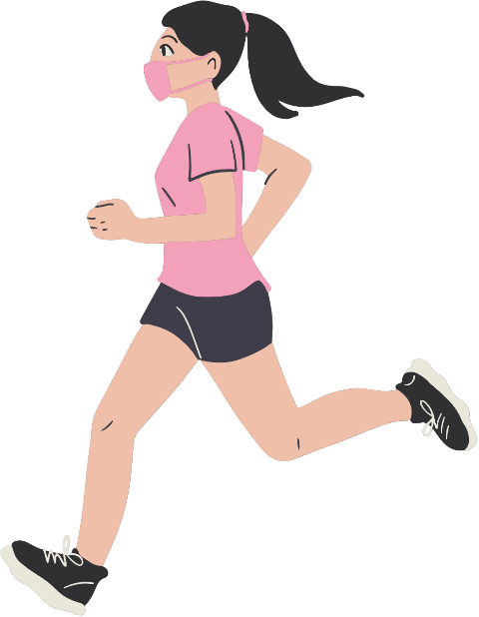
Die Sportarten
Basketball
Hockey
Tennis
Tauchen
Gymnastik
Tischtennis
Joggen
Fußball

Slide 3
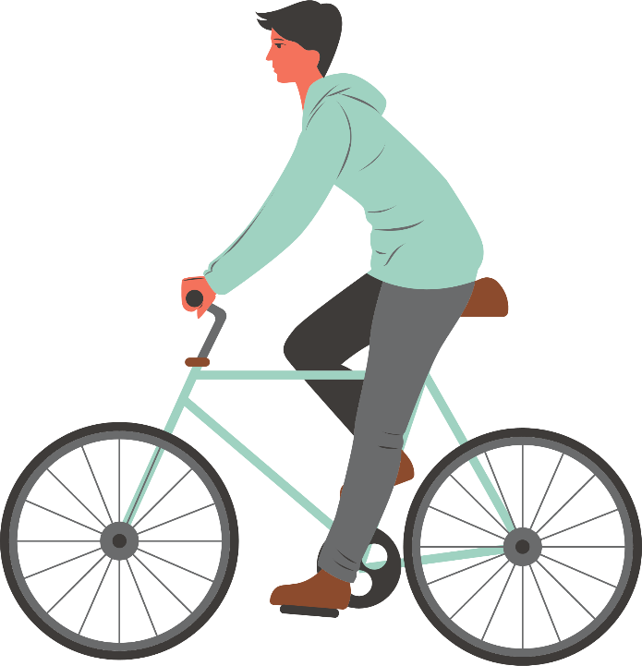
Wasserball
Rudern
Radfahren
Eislaufen
Welchen Sport findest du interessant und welchen nicht? Warum?
Was trainierst du? Wann hast du Training?

Slide 4
Antworte auf die Fragen!
Wie findest du Fußball?
Wie findest du Gymnastik?
Wie findest du Eislaufen?
langsam
gefährlich
aggressiv
interessant
langweilig
schnell
flink
*Fußball finde ich aggressiv.
Warum treibst du Sport?
*Ich treibe Sport, weil ich fit blieben will.
Mit wem treibst du Sport?
Wo treibst du Sport?

Slide 5
Ordne ein!
Tennis, Fußball, Handball, Gymnastik, Tauchen, Eislaufen, Basketball, Boxen, Wasserball
Einzelsportarten
Mannschaftssportarten
Tennis
Gymnastik
Tauchen
Eislaufen
Boxen
Fußball
Handball
Basketball
Wasserball

Slide 6
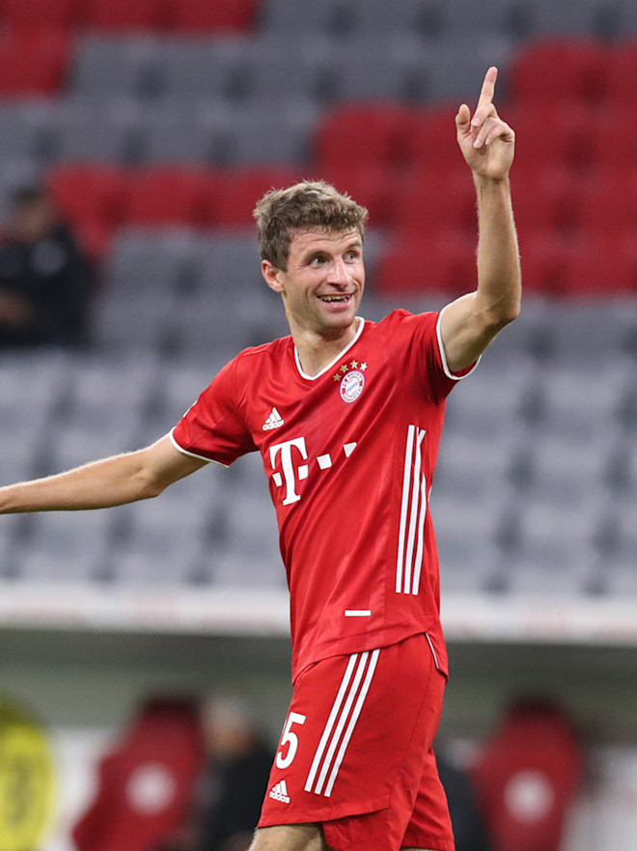
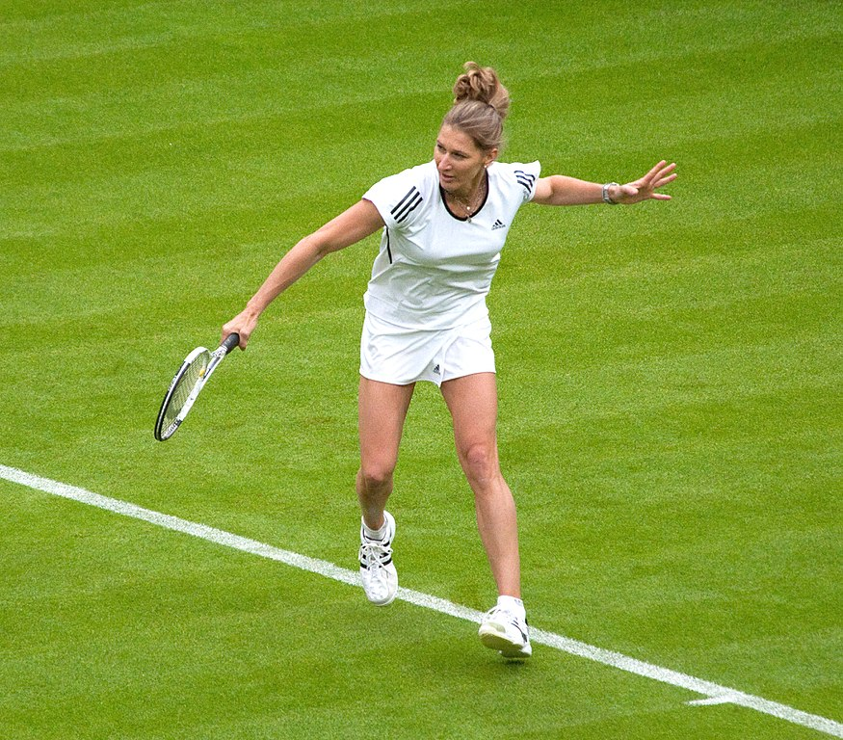
Beschreibe einen deutschen Sportler/in mit Hilfe des Steckbriefs und Internet! Schreibe die Sätze ins Heft.
Vor- und Familienname:
Beruf:
Geburtstag:
Geburtsort:
Sternzeichen:
Familienstand:
Wohnort:
Land:
Erfolge:
Größe:
Gewicht:
Verein:

Slide 7
Spiel!
https://learningapps.org/display?v=pvkym01b321
https://learningapps.org/display?v=p5ztfej6j21
Valentina Bogdan

